Slide 1
Горы суши
Горы – обширные участки земной поверхности, приподнятые над равнинами и имеющие большие перепады высот (более 200 метров)

Slide 2
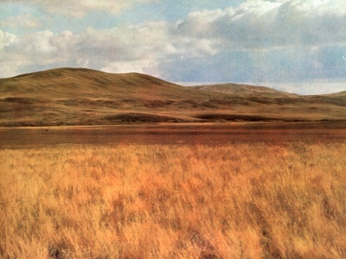
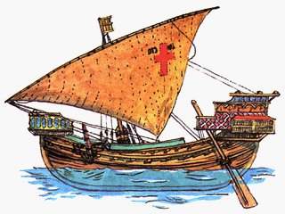
Как можно определить абсолютную высоту гор по карте?
По отметке высоты самой высокой вершины и по послойной окраске и шкале высот.

Slide 3
-Решение проблемной задачи. Заспорили между собой Уральские , Скандинавские горы и Альпы. Урал говорит: «Я выше всех гор, потому что я уже старый, покрыт лесом!». «Нет,- отвечают горы Альпы,- мы выше всех. Мы носим снежные шапки, склоны наши крутые и снежные лавины сползают!». «Не спорьте,- вмешались Скандинавские горы- мы выше всех поднимаемся над уровнем моря!». Кто прав? См. физическую карту мира

Slide 4
Различие гор по высоте
Низкие (от 200 до 1000 метров)
Средние (от 1000 до 2000 метров)
Высокие (более 2000 метров)
Высочайшие (более 5000 метров)

Slide 8
Эверест = Джомолунгма= “мать богов” = 8848 м .

Slide 9
Эльбрус = “высокая гора”, “сверкающий, блестящий”, “железный”= 5642 м

Slide 10
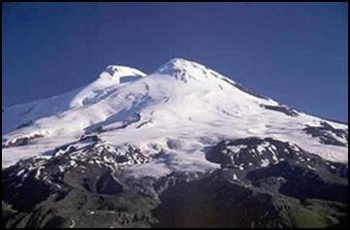
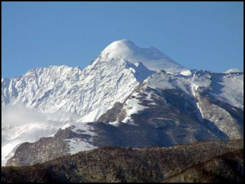
На вершине горы Эльбрус, на Кавказе, по греческой легенде, был прикован богами Прометей за то, что он похитил для людей огонь с неба.

Slide 11
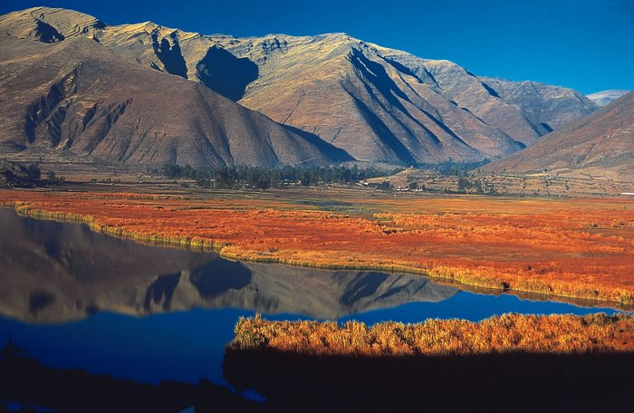
Горы Анды. От анта .На языке инков - Медь, медные горы. Самые длинные горы на Земле.

Slide 12
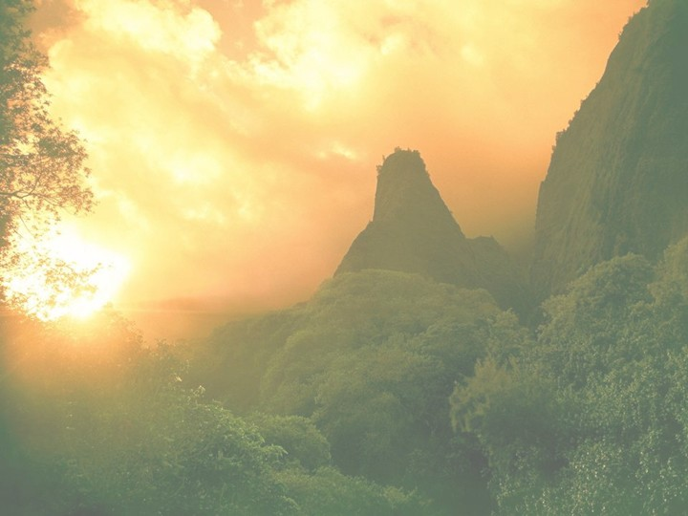
Высшая точка – г. Аконкагуа – 6962м. Самый высокий в мире потухший вулкан - высшая точка Южной Америки, западного и южного полушарий. Происхождение названия горы точно неизвестно, существующие выводят его из арауканского («с другой стороны реки Аконкагуа») или от Ackon Cahuak, что на языке кечуа означает «Каменный страж».

Slide 13
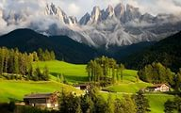
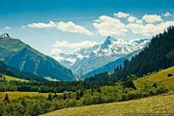
Альпы.Самые высокие горы Европы.Вершина Монблан (le mont Blanc - "белая гора"), высота 4807 м, принадлежит к Западным Альпам, находится на границе Франции и Италии.

Slide 14
Скандинавские горы по абсолютной высоте относятся к средневысоким. Самая высокая точка Скандинавских гор — гора Гальхёпигген (норв. Galdhøpiggen), 2469 м, расположена в южной части Норвегии.

Slide 15
Самые длинные горы России.

Slide 16
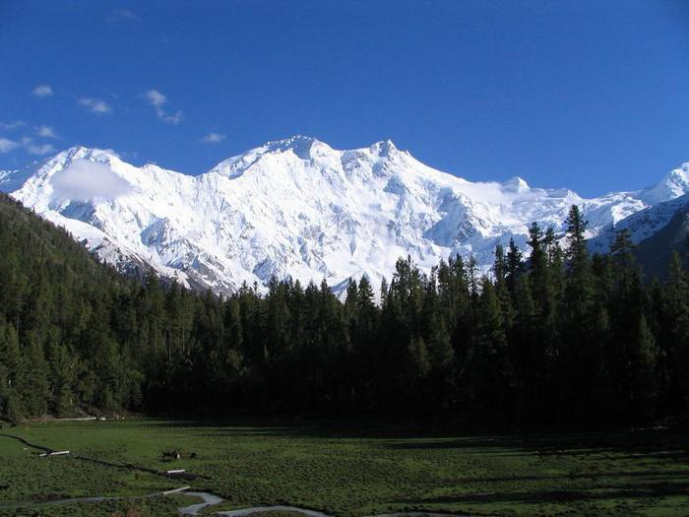
Самая высокая гора Уральских гор. г. Народная 1870 метров.
Самая высокая точка Уральских гор была названа Народной в честь реки, возле которой она находится, и десятилетнего юбилея советского народа.

Slide 17
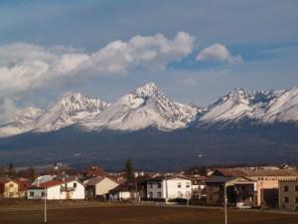
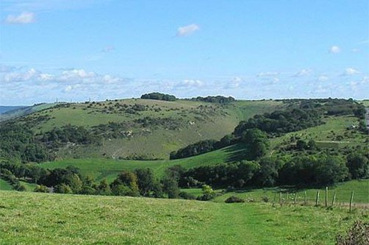
Самыми низкими горами в мире считаются горы Свентокшиские в Польше.

Slide 18
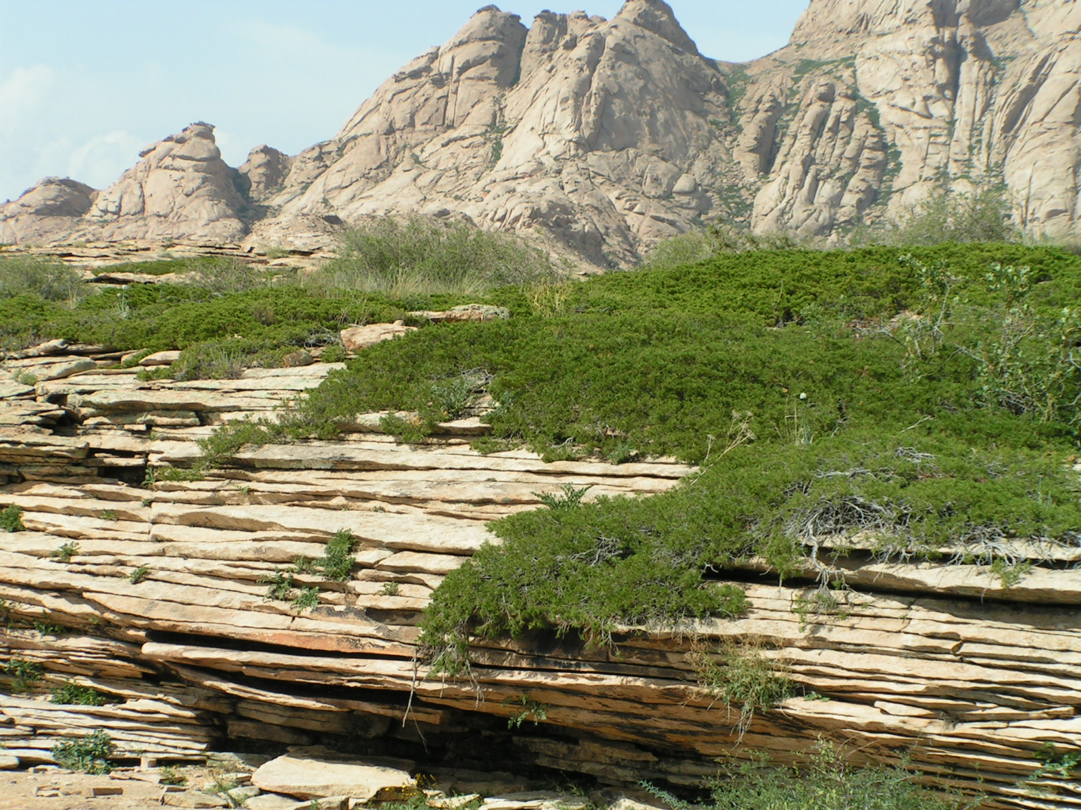
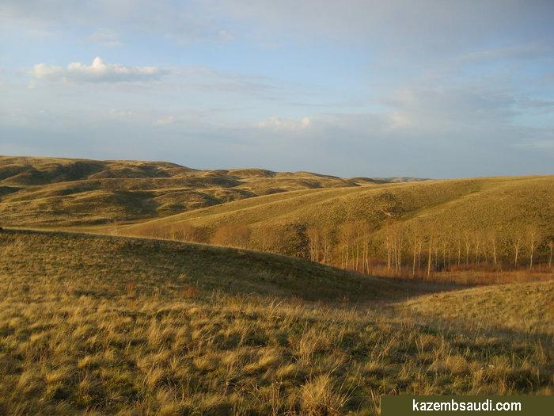
Казахский мелкосопочник

